Slide 1

IL PIAAC ON LINE NELLA DIMENSIONE ORGANIZZATIVA E FUNZIONALE DEI SERVIZI PER IL LAVORO
Roma 5 febbraio 2019
Divisione Servizi per il Lavoro
Angelo Irano

Slide 2
Il presupposto
Un BUON LIVELLO di COMPETENZE DI BASE è INDISPENSABILE non solo per acquisirne di nuove (trasversali e specifiche) ma anche per POTER VIVERE E LAVORARE NEL XXI SECOLO
OCSE Skill Strategy

Slide 3


APPRENDERE AD APPRENDERE
Gestire efficacemente le informazioni, trovare soluzioni nuove e saperle condividere con gli altri e reinterpretare quando la situazione lo richiede

Slide 4

….la rivoluzione tecnologica e la rapidità della trasformazione
Sono alla base dei grandi squilibri che stanno attraversando il mondo del lavoro e della formazione

Slide 5
Skill inadatte?
1.
Il digitale assume un peso crescente anche per le professioni e mansioni che non sono legate al digitale stesso
2.
La competenza digitale è pervasiva anche nelle professioni non digitali
3.
Capire la logica del digitale integrandolo con le proprie competenze

Slide 6
PERCORSO ATTIVAZIONE CITTADINO PRESSO IL CPI
L’utilizzo del PIAAC nel processo di servizio verso i cittadini
DID ON LINE ASSISTITA
DID ON LINE
AUTONOMA
Profilazione
quantitativa
ORIENTAMENTO DI BASE
+ altri target utenti
Profilazione
qualitativa
PATTO DI SERVIZIO
ACCOGLIENZA E PRIMA
INFORMAZIONE
Solo utenti L. 68/1999 e altre leggi collocamento mirato
Verso l’orientamento specialistico
MAPPA
POLITICHE ATTIVE
Acquisizione documentazione
iscrizione collocamento mirato
PATTO DI SERVIZIO
Profilazione qualitativa
+Val. Bio psico soc.
+Scheda CT
ORIENTAMENTO DI BASE

Slide 7


I SERVIZI PUBBLICI PER IL LAVORO COME PROVIDERS
DI INFORMAZIONI
Come indicato nella Strategia dei Servizi pubblici per il Lavoro verso i datori di lavoro
PROVIDERS
DI PROFESSIONALITÀ
DI COMPETENZE

Slide 8
I SERVIZI PUBBLICI PER IL LAVORO COME PROVIDER di COMPETENZE
I SPL devono saper offrire supporto e consulenza a chi è deputato a programmare l’offerta formativa, per garantire la corrispondenza tra le esigenze delle imprese e le sempre più repentine transizioni occupazionali alle quali i lavoratori devono far fronte:
Intervenire sul disallineamento tra mercato del lavoro e sistemi di istruzione e formazione, che sembrano non tenere il passo delle nuove sfide che i mercati impongono;
Dare supporto nella programmazione della formazione offerta per fronteggiare la trasformazione del lavoro;
Dare supporto nel passaggio da una offerta formativa predeterminata a una formazione coerente con i reali fabbisogni formativi e di competenze dei lavoratori e delle imprese (demand-oriented);
Promuovere il valore della formazione nei luoghi di lavoro, accompagnando la persona nella fase di acquisizione delle competenze, stimolando la progettazione dei percorsi formativi presso le aziende e contribuendo a definirne il ruolo di agenti di formazione;
Coinvolgere le imprese nella progettazione per competenze di percorsi di formazione “on the job” (“impresa formativa”).

Slide 9
L’utilizzo del PIAAC: aspetti logistici e organizzativi
SPAZI DEDICATI E ADEGUATAMENTE ATTREZZATI
Collaborazione strutturale con enti di formazione, centri orientamento, istituzioni scolastiche… che dispongono di strutture adeguate
FORMAZIONE OPERATORI
Organizzazione di sessioni di formazione, anche nell’ambito del piano di rafforzamento delle competenze degli operatori dei CPI
TEMPI DI SOMMINISTRAZIONE
Sfruttare la modularità e la flessibilità dello strumento per scegliere la sezione più utile
Clusterizzare i target destinatari
Somministrazione autoguidata e/o in gruppo
TEMPI PER LA RESTITUZIONE
Utilizzare le informazioni ricavate per la costruzione del progetto individuale, eventualmente in orientamento specialistico e nell’ambito del PRI

Slide 10
Le informazioni più rilevanti che possiamo cogliere devono essere finalizzate a disegnare politiche di istruzione e formazione adeguate per sviluppare e mantenere le KEY INFORMATION PROCESSING SKILL (COMPETENZE ESSENZIALI PER LA PIENA PARTECIPAZIONE ALLA VITA SOCIALE E LAVORATIVA)

Slide 11
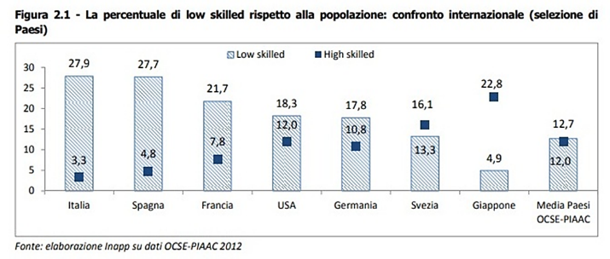
Oggi in Italia
Il 27,9% di low skilled e 3,3% di high skilled

Slide 12
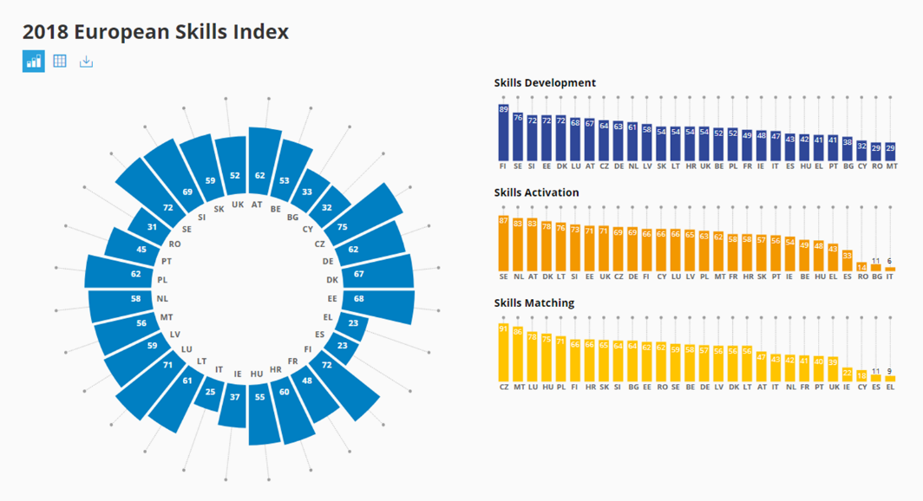
Oggi in Italia

Slide 13
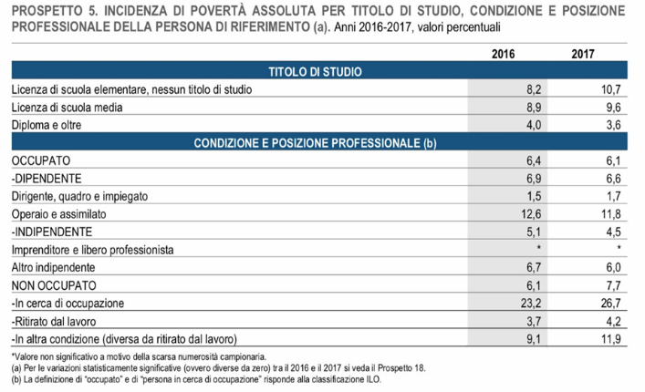
Il 20% dei cittadini con titoli di studio bassi sono in povertà assoluta
Quasi il 27% di chi è in cerca di occupazione è in povertà assoluta

Slide 14

Adulti che partecipano all’apprendimento permanente
Popolazione 25-64 anni che frequenta un corso di studio o di formazione professionale in percentuale sulla popolazione della stessa classe di età
7,9%
(Anno 2017)
Solo 8 adulti su 100 partecipano ad attività formative e di aggiornamento professionale

Slide 15

COSA SERVE
Mobilitare risorse ed investimenti nella formazione ed istruzione: focus su alfabetizzazione e digitalizzazione

